Slide 1
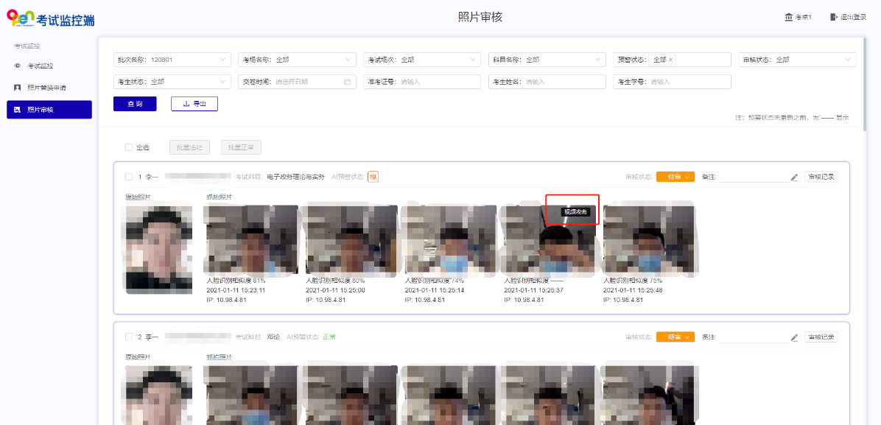
照片审核
照片审核功能简述
查询筛选区：支持按批次、科目、预警状态等联动或单独查询；支持按照全部、正常及不同异常情况查询（目前已支持6种可能的作弊情况进行预警提示）。这6种不同的异常情况支持复选或单选查询，并在列表区展示。复选查询时，只要查询数据的预警状态中符合一项异常情况就会显示出来；
批量违纪：支持单页面数据全选批量或某些数据批量违纪（批量违纪必须选择违纪原因）或正常（批量正常时备注为可选项）；
导出：当前支持以excel的形式导出查询的所有数据，但数据量过大时会比较慢或直接系统崩溃，建议一次不要过量导出数据；
预警状态：查询区支持预警状态的异常预警进行复选和单选查询；列表区的预警状态根据查询的结果及更新的时间显示，若预警正常则显示正常，若预警异常，则显示相似度低=低、水印照片=印、轮播照片=轮等提示，在照片右上角显示具体存在的预警异常情况标签。如某张照片同时存在轮播和水印的情况，照片标签则会一并体现出来；
审核状态：可根据预警状态或直接查看照片来判断并将待审标记为违纪或正常；
备注：审核时的备注区分待审、违纪和正常情况下的三种状态，虽然单条数据审核时没有强制必须备注原因，但根据业务需求，一般情况下，审核为违纪时必须备注下是什么原因，而审核为正常时可不备注原因，而待审情况下也支持备注记录，回头再处理为违纪或正常。

Slide 2
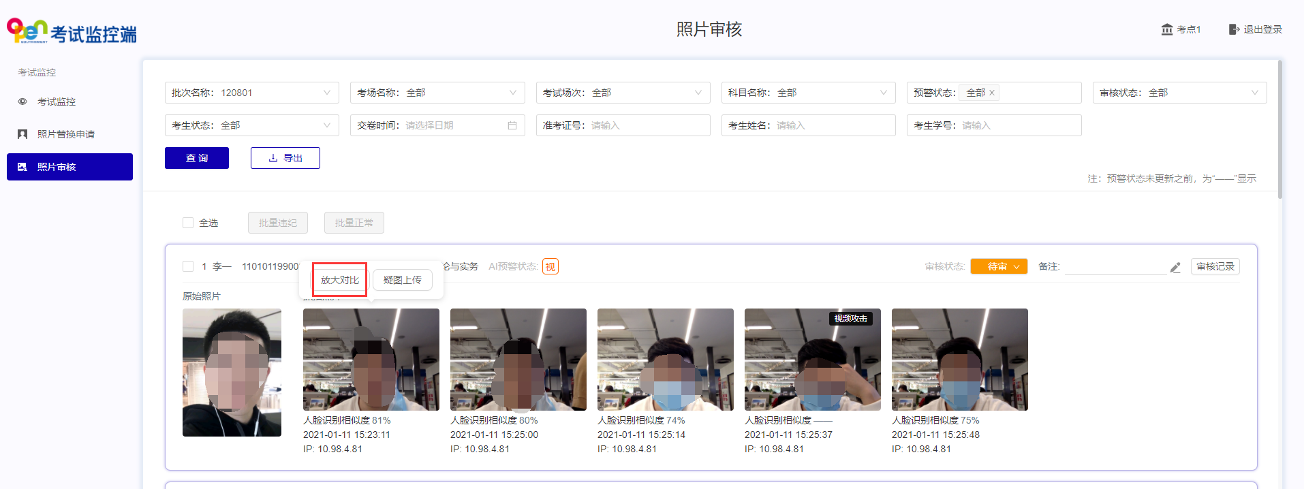
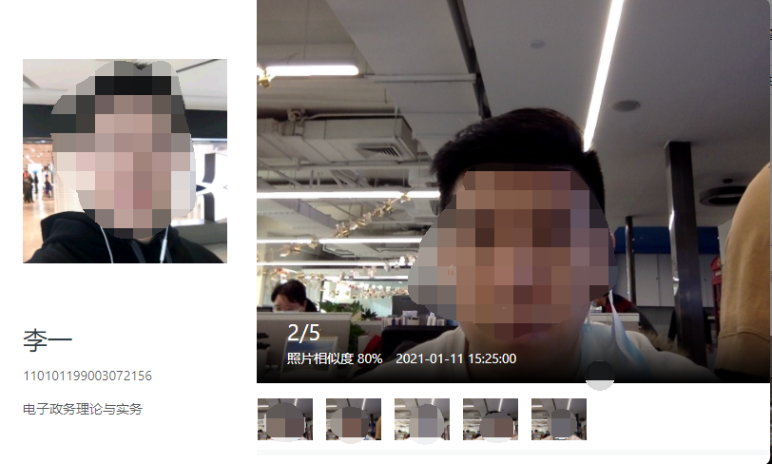
照片审核
② 照片审核流程
拖动查看照片
点击放大照片对比
点击照片放大查看和对比。避免因为抓拍的照片模糊、光线不足导致看不清楚时无法对比的情况；
鼠标点击某章照片可左右滑动查看所有的照片，不需要点击一张张切换查看。

Slide 3
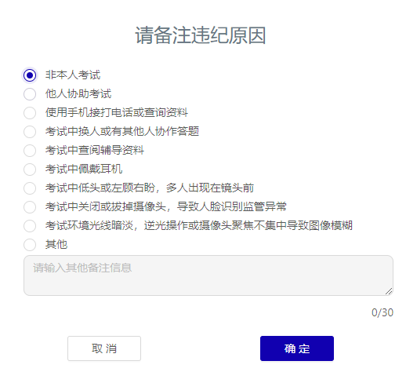
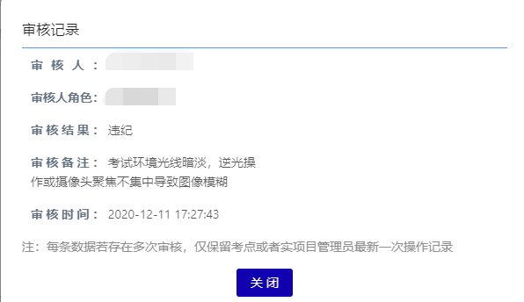
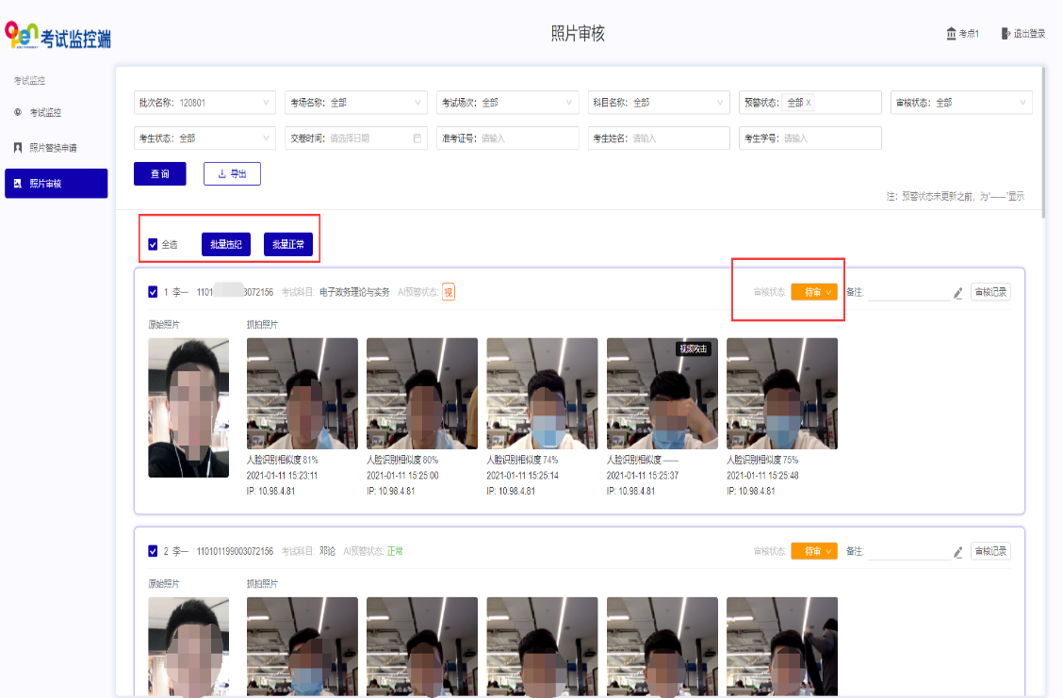
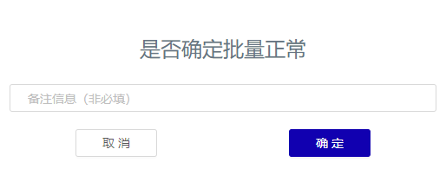
照片审核
③ 审核照片
勾选“全选”可以对当前页面上所有数据进行审核，“批量正常” 或“批量违纪”。
如选择“批量违纪”，则需要选择违纪原因，点击确定，审核结束。
如选择“批量正常”可不需要输入备注信息，直接选择确定
点击“审核记录”查看审核结果

